Slide 1
Стеганография Утилиты file, Strings, exiftool

Slide 2
Введение
Вы уже познакомились с основами работы в linux. Далее мы приступаем к главе стеганография. Стеганография — метод сокрытия информации, при котором ее помещают в некий объект так, чтобы третьи лица не могли ее обнаружить. В отличие от криптографии, стеганография направлена не на защиту данных от прочтения и изменения, а на то, чтобы скрыть сам факт их существования.

Slide 3
Зачем вам это надо?
В конце 2019 года исследователи компании Cisco Talos обнаружили в ПО для работы с PDF-файлами Able2Extract Professional уязвимости, позволяющие выполнять код в системе через графические файлы в формате JPEG или BPM.
Если пользователь откроет полученные картинки в ПО Able2Extract Professional, то скрытые в них команды будут записаны за пределами выделенной памяти и смогут выполнить любую команду внутри атакуемой системы.
Сейчас существует тенденция к использованию стеганографии как средство доставки вирусов.

Slide 4
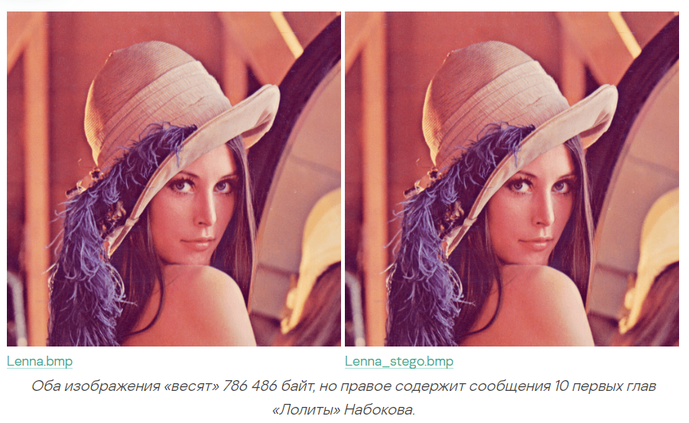

Slide 5
Утилита file
Вы уже знаете что такое стеганография. Представьте, что вам прислали файл и вам необходимо проверить его на наличие зашифрованного сообщения. На помощь вам приходит утилита file:
$ file <flags> <file_name>
Утилита позволяет узнать тип файла, не открывая его

Slide 6
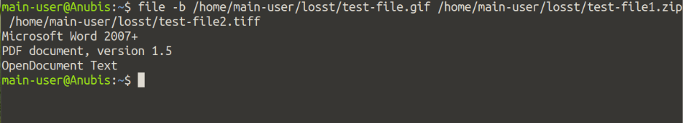
file наглядно
Например, в данном случае мы видим, что файлы с расширениями .gif, .zip, .tiff таковыми не являются и содержат в себе какую-то информацию. Как вскрывать файлы и извлекать такую информацию вы узнаете позже.
Флаг (-b) позволяет удобнее отображать выходную информацию

Slide 7
Утилита strings
Двоичные файлы, такие как программные файлы, могут содержать строки читаемого человеком текста. Но как мы их видим? Если использовать cat или less, то, скорее всего, зависнет окно терминала. Программы, предназначенные для работы с текстовыми файлами, не могу обрабатывать исполняемые файлы, содержащие непечатаемые символы.
Большая часть данных в двоичном файле нечитабельна и не могут быть выведены в окно терминала каким-либо образом, так как нет знаков или стандартных символов для представления двоичных значений, которые не соответствуют буквенно-цифровым символам, знакам пунктуации или пробелам.
$ strings <flag> <file_name>

Slide 8
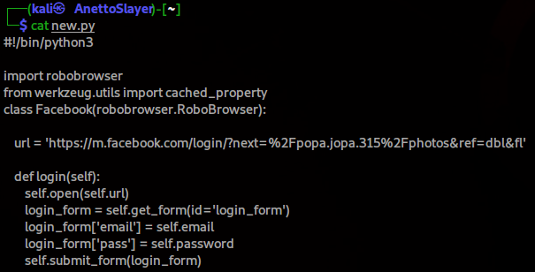
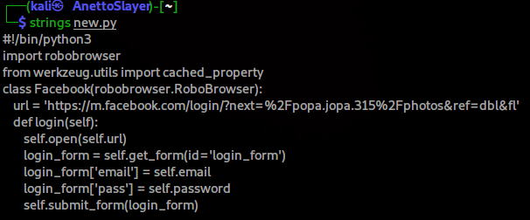
Примеры
Этот пример наглядно показывает как работает strings: он выводит именно «читаемые» строки текста:

Slide 9
Утилита exiftool
ExifTool — это независимая от платформы библиотека Perl, а также приложение командной строки для чтения, записи и редактирования метаинформации в самых разных файлах. ExifTool поддерживает множество различных форматов метаданных, включая EXIF, GPS, IPTC, XMP, JFIF, GeoTIFF, ICC Profile, Photoshop IRB, FlashPix, AFCP и ID3, Lyrics3
Метаинформация – служебные данные, которые хранят файлы: дата, время последнего изменения; имя пользователя автора файла; геолокация; информация об операционной системе и пр.
$ exiftool <flags> <file_name>

Slide 10
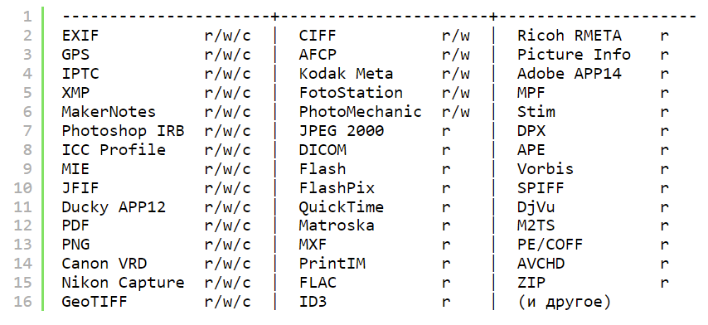
Лог файлы linux
Ниже приведён список типов файлов и форматов метаинформации, которые в настоящее время поддерживает ExifTool (r = чтение, w = запись, c = создание):

Slide 11
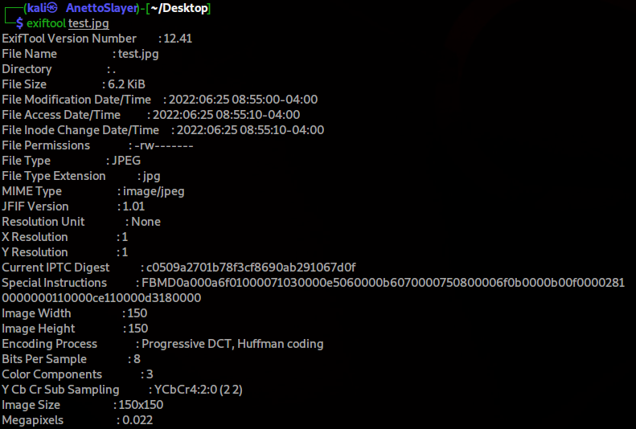
Пример использования

Slide 12
В заключении
Мы разобрали базовые утилиты необходимые в стеганографии, далее по мере углубления мы будем изучать новые, для разных типов данных. Подогрею ваш интерес к стеганографии рассказав об одной из самых таинственных группировок в сети.

Slide 13

Цикада 3301
В январе 2012 года на анонимном форуме 4chan появился загадочный пост. В нём некая таинственная организация объявила, что ищет умных людей, предложила найти зашифрованное в тексте послание и решить головоломку.

Slide 14
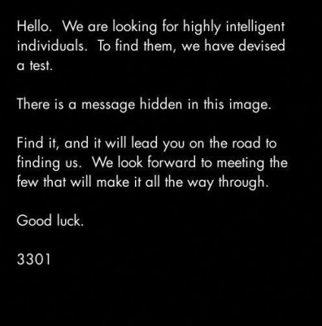
Загадка начиналась с послания на изображении
«Здравствуйте. Мы ищем людей с высоким интеллектом. Для этого мы создали тест. В этом изображении скрыто послание. Найдите его, и оно направит вас по дороге, которая ведёт к нам. Мы с нетерпением ждём тех немногих, кто сможет полностью пройти этот путь. Удачи. 3301»

Slide 15
Эту картинку нужно было открыть в текстовом редакторе. Там обнаруживался набор букв и подсказка, намекающая на шифр Цезаря. (В такой системе каждая буква заменяется на следующую по алфавиту с определённым интервалом. Например, вот так работает смещение на одну букву: «Цезарь» превращается в «Чёибсы».)
С помощью этого метода кодирования надпись надо было преобразовать в ссылку на сайт. На нём встречала новая картинка.
О продолжении этой истории – в следующем уроке. =)

Slide 16
Домашнее задание
Определить тип, какие строки и метаданные в файле

